Slide 1
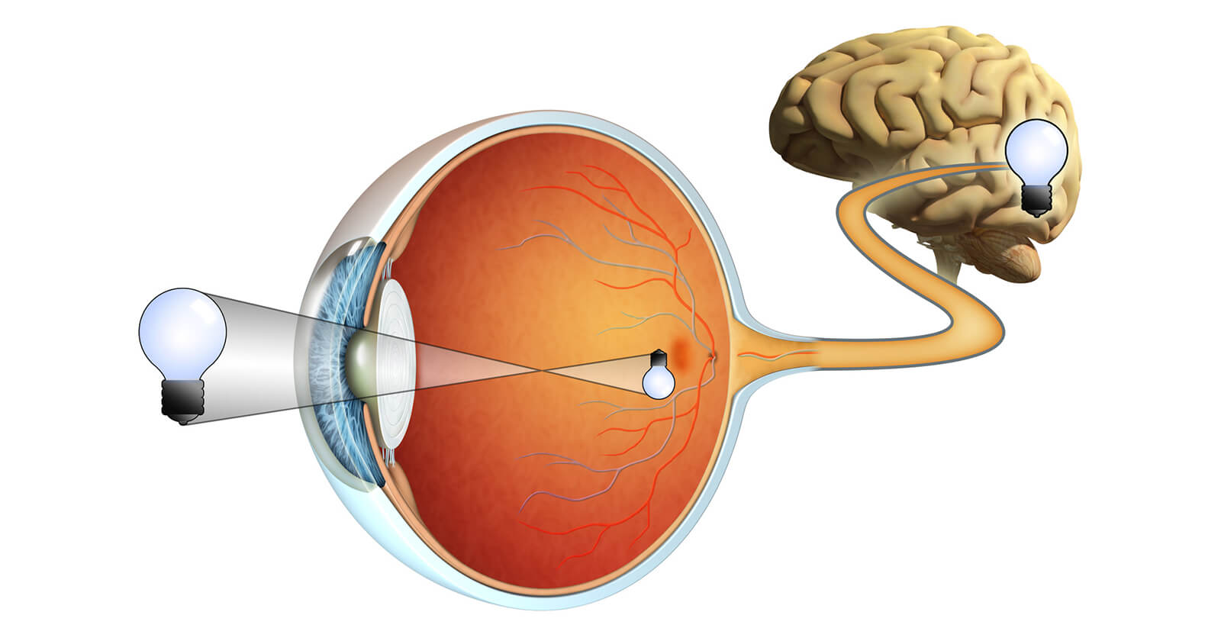
Funktionsweise und Krankheiten des Auges
Gruppenthema:
xxxx
Name
MSA-Prüfung 2019
Präsentation
Prüfer
xxx
Ernst-Schering-Schule

Slide 2
Inhalt / Gliederung
Wie funktioniert das Auge?
Krankheiten des Auges
Wie können Augenkrankheiten erkannt werden?
Kurz- und Weitsichtigkeit
Grauer und grüner Star
Weitere Krankheiten des Auges
Erblindung
Krankheiten des Auges – Fazit / Zusammenfassung
Quellen

Slide 3
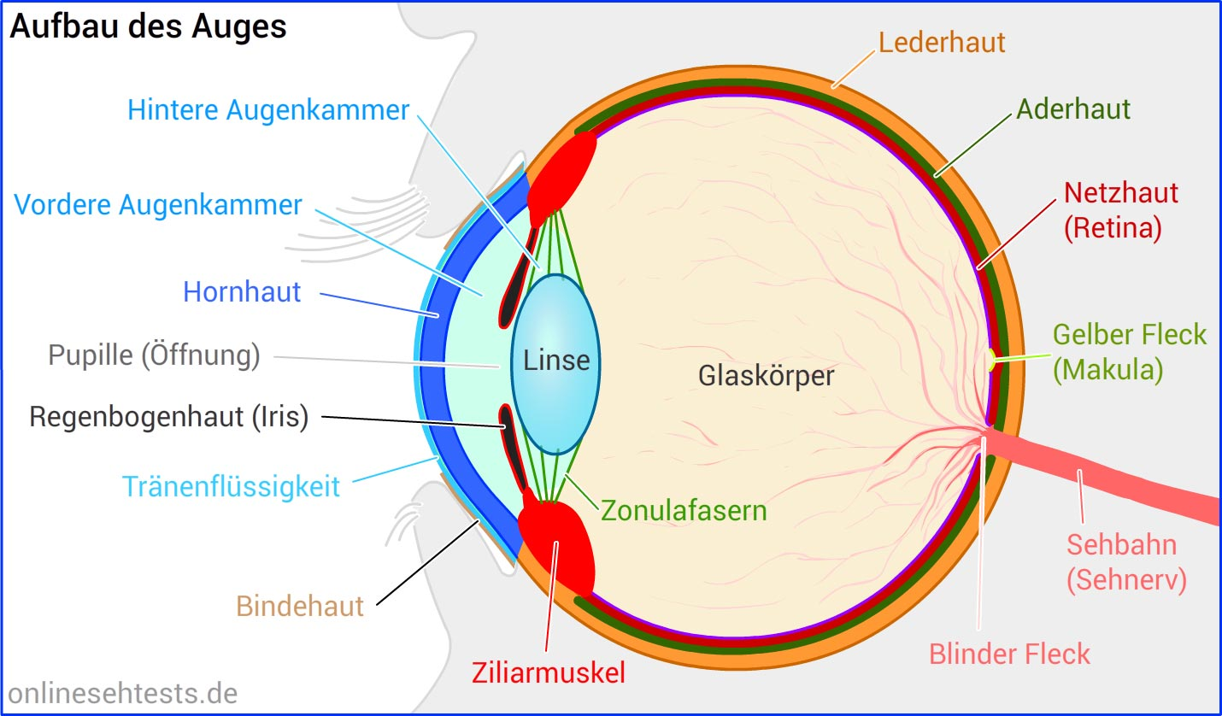
Wie funktioniert das Auge?

Slide 4
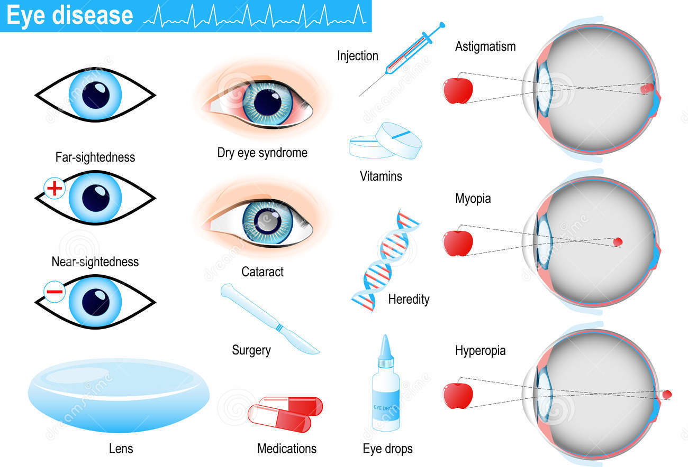
Krankheiten des Auges

Slide 5
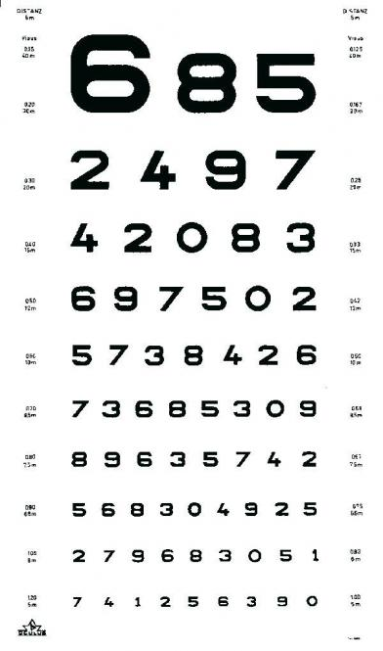
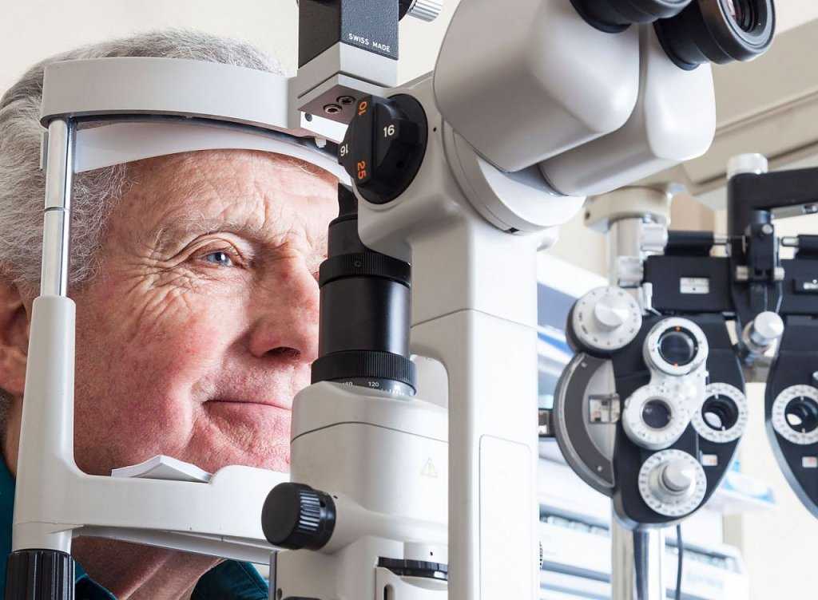
Wie können Augenkrankheiten erkannt werden?
Xxx

Slide 6
Kurz- und Weitsichtigkeit
Symptome
Hilfsmittel

Slide 7
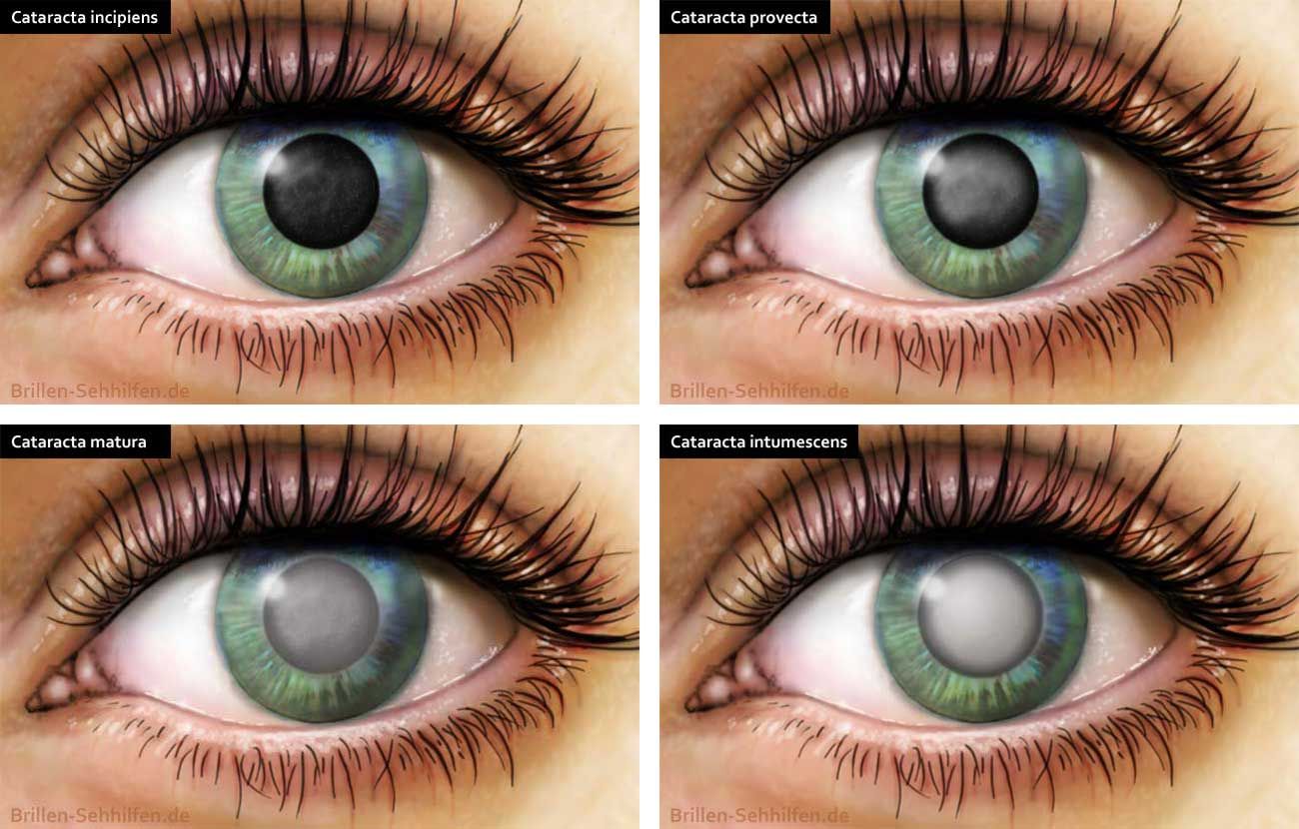
Grauer und grüner Star

Slide 8
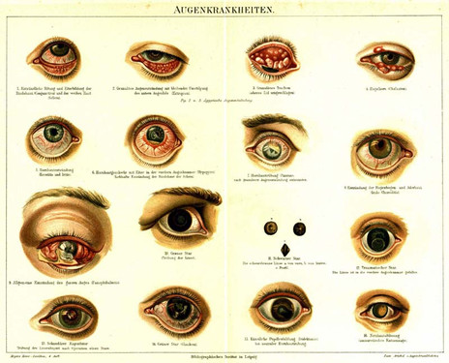
Weitere Krankheiten des Auges

Slide 9
Erblindung

Slide 10
Krankheiten des Auges – Fazit / Zusammenfassung

Slide 12
Quellen
https://www.gesundes-auge.de/auge/aufbau/netzhaut/ [08.03.2019]
https://www.onlinesehtests.de/auge/ [08.03.2019]
https://de.dreamstime.com/stock-abbildung-krankheiten-und-st%C3%B6rungen-des-menschlichen-auges-infographic-image88526765 [08.03.2019]
https://www.brillen-sehhilfen.de/grauer-star/ [08.03.2019]
http://www.wiesbadenaktuell.de/startseite/news-detail-view/article/lebensretter-auge-fruehwarnsystem-fuer-viele-krankheiten.html [08.03.2019]
https://www.mdeyecare.org/wp-content/uploads/2015/12/eye-care-300x224.jpg [08.03.2019]
https://de.slideshare.net/tomtok/augengesundheit [08.03.2019]
https://www.doccheckshop.eu/Diagnostic/Specialised-Diagnostics/Visual-Test/3652/OCULUS-Eye-Test-Tables [08.03.2019]
https://savir-center.com/2016/09/16/wiederherstellung-der-sehkraft-trotz-sehnervschaedigung/ [08.03.2019]

